Slide 1

冒險4
互動模式的複習

Slide 2
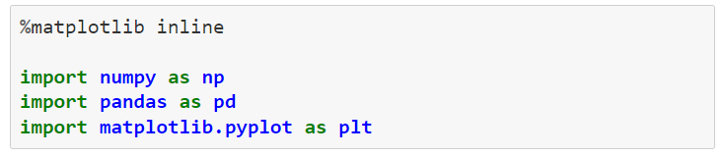
01 讀入基本套件
把基本數據分析的套件讀進來
%matplotlib inline : 畫圖時直接在網頁上呈現出來
numpy:所有數學運算用到的套件
pandas:做資料清理
matplotlib :標準畫圖套件

Slide 3
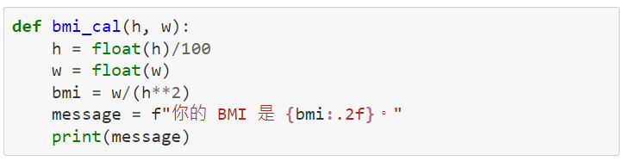

02 定義一個函式，就能互動！
寫個簡單的BMI計算函式
f-string格式化方式，顯示 BMI 到小數點第二位。

Slide 4


02 定義一個函式，就能互動！
計算任意BMI
果然如我們預期算出BMI!而且顯示到小數點第二位。

Slide 5

03 互動版的BMI 計算機！
互動的套件
兩個常用的互動模式。
interact_manual
資料都輸入, 按個鍵才互動。
interact
即時互動。

Slide 6
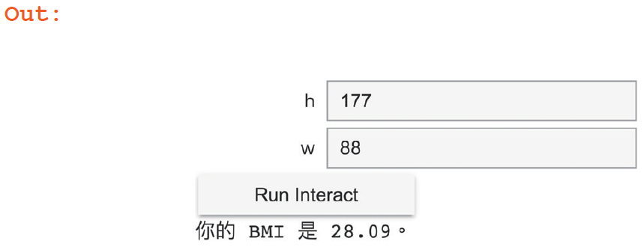

03 互動版的BMI 計算機！
互動GUI 界面的程式
記得每一個資料型態就對應一種互動的方式！

Slide 7

冒險旅程 4
想個有趣的主題，做個互動的小程式吧！

